Slide 1
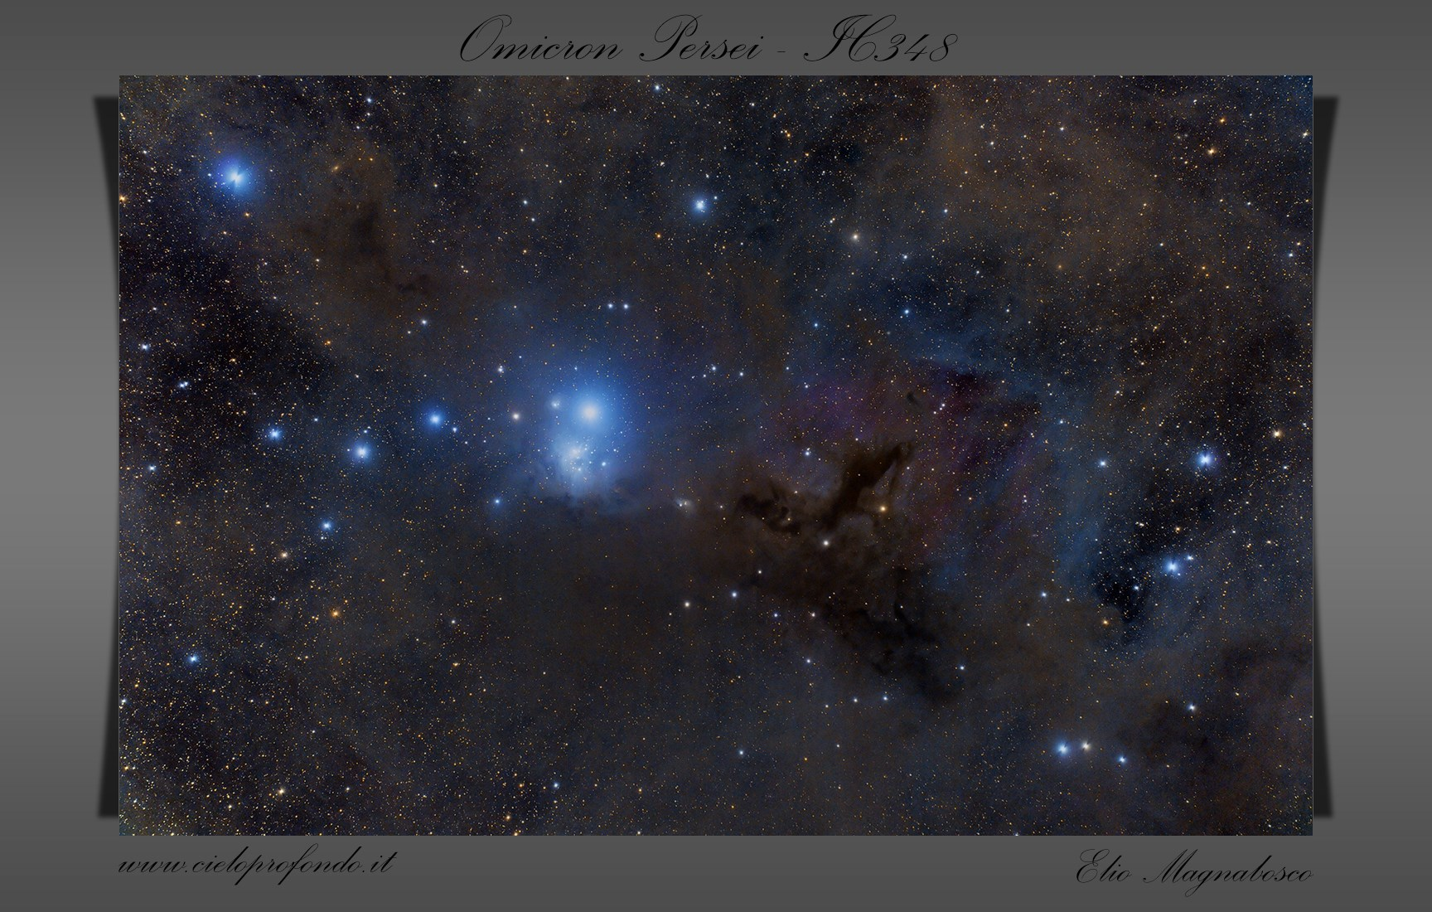
11^ EDIZIONE NOVEMBRE CON L’ASTRONOMIA 2016
SALA CIVICA B. BARBARANI S.BONIFACIO
VENERDì 4-11-18-25 NOVEMBRE ORE 20,45
P.zza Costituzione Venerdì 6 dicembre

Slide 2
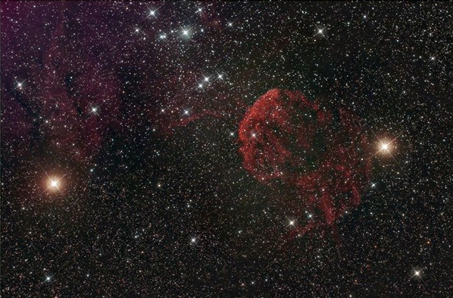
VENERDì 4 NOVEMBRE ORE 20,45

Slide 3
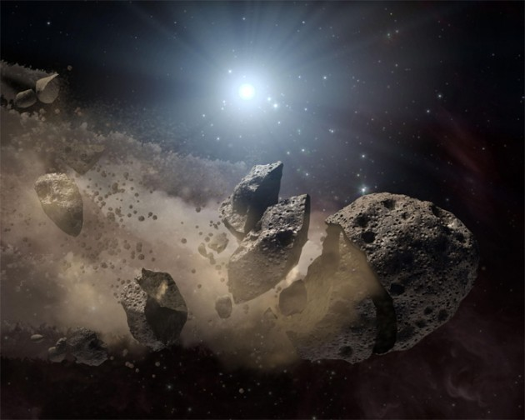
VENERDì 11 NOVEMBRE ORE 20,45

Slide 4
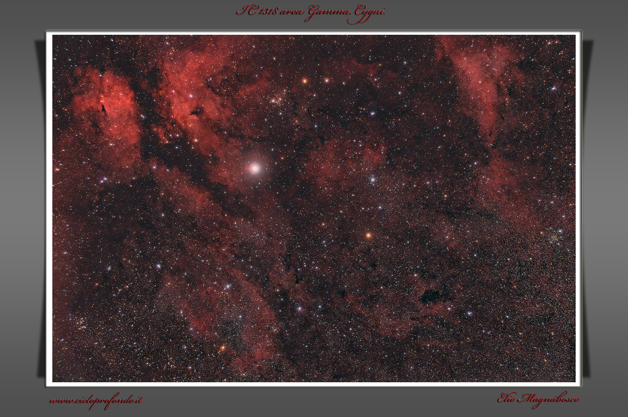
VENERDì 18 NOVEMBRE ORE 20,45

Slide 5
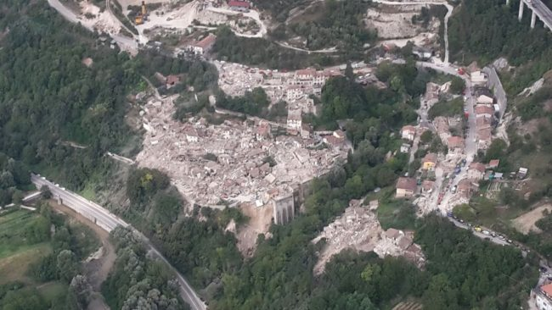
VENERDì 25 NOVEMBRE ORE 20,45

Slide 6
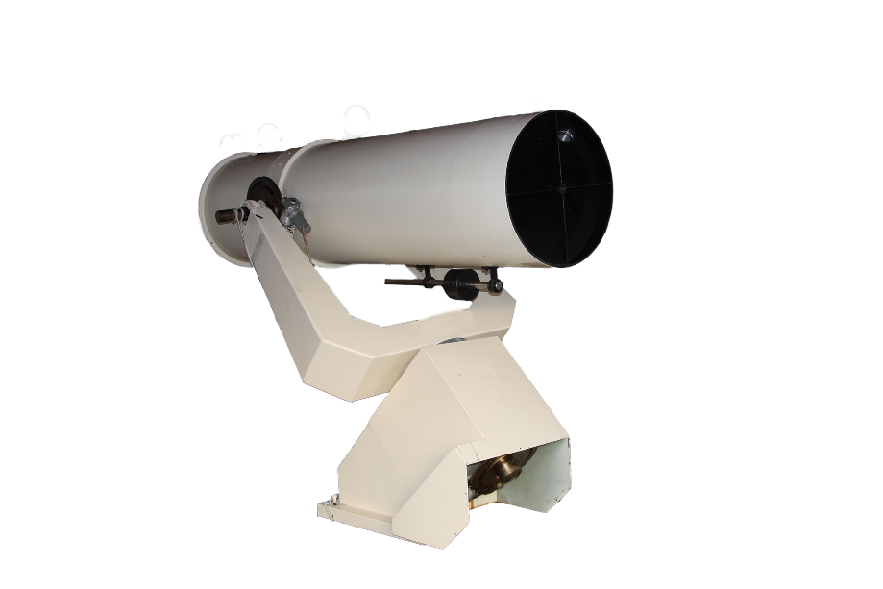
VENERDì 06 DICEMBRE ORE 20,45 (Piazza Costituzione)

